Slide 1
Методическая разработка на тему : «Игра – как метод обучения младших школьников иностранному языку »
Рязань , 2019

Slide 2
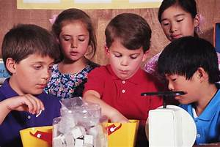
Введение
Игра - наиболее доступный для детей вид деятельности, способ переработки полученных из окружающего мира впечатлений. Интересная игра повышает умственную активность ребенка, и он может решить более трудную задачу, чем на занятии. Играя, дети учатся применять свои знания и умения на практике, пользоваться ими в разных условиях. Игра имеет большое образовательное значение, она тесно связана с обучением на занятиях, с наблюдениями повседневной жизни. Они учатся решать самостоятельно игровые задачи, находить лучший способ осуществления задуманного, пользоваться своими знаниями, выражать их словом. Таким образом, игровая деятельность является актуальной проблемой процесса обучения.

Slide 3
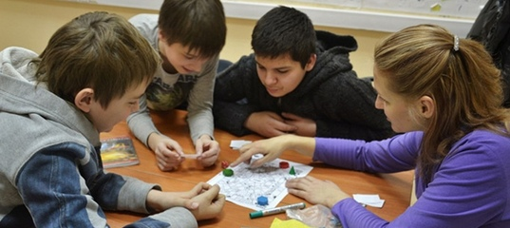
Игра, специфический в процессе обучения и свойственный ребенку вид деятельности, была и остается предметом исследования как отечественных, так и зарубежных ученых. Игра – основной вид деятельности ребенка младшего школьного возраста. Как и любой другой вид деятельности, игра начинается с побуждающей причины, преследует определенную цель, имеет конкретное, понятное ребенку содержание и исполнительную часть – игровые действия. В игре возникает необходимость что-то сказать. Она диктуется внутренним желанием ребенка принять участие в общении, в игровом действии. Именно игра является одним из сильных мотивов при обучении иностранному языку.

Slide 4
Игровая деятельность в процессе обучения выполняет следующие функции:
1) Обучающая функция заключается в развитии памяти, внимания, восприятии информации, развитии общеучебных умений и навыков, а также она способствует развитию навыков владения иностранным языком.
2) Воспитательная функция заключается в воспитании такого качества, как внимательное, гуманное отношение к партнеру по игре; также развивается чувство взаимопомощи и взаимоподдержки.
3) Развлекательная функция состоит в создании благоприятной атмосферы на уроке, превращение урока в интересное и необычное событие, увлекательное приключение, а порой и в сказочный мир.
4) Коммуникативная функция заключается в создании атмосферы иноязычного общения, объединении коллектива учащихся, установлении новых эмоционально-коммуникативных отношений, основанных на взаимодействии на иностранном языке.
5) Релаксационная функция – снятие эмоционального напряжения, вызванного нагрузкой на нервную систему при интенсивном обучении иностранному языку.
6) Психологическая функция состоит в формировании навыков подготовки своего физиологического состояния для более эффективной деятельности, а также перестройки психики для усвоения больших объёмов информации.
7) Развивающая функция направлена на гармоническое развитие личностных качеств для активизации резервных возможностей личности.

Slide 5
Для ребёнка игра – интересное, увлекательное взаимодействие с педагогом и сверстниками, в котором высказывания определённого типа диктуются внутренними потребностями игры.
Безусловно, не нужно забывать, что игра на занятиях по иностранному языку – это не просто коллективное развлечение, а основной способ достижения определённых задач обучения на данном этапе – от самых мелких речевых навыков до умения вести самостоятельный разговор.

Slide 6
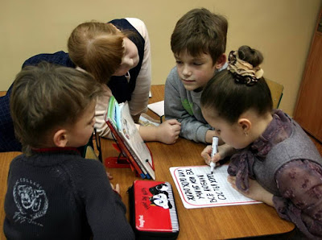
Требования к игре как способу достижения задач обучения:
1) необходимо точно знать, какой именно навык, умение тренируются в данной игре, что ребёнок не умел делать до проведения игры и чему он научился в процессе игры.
2) игра должна поставить ребёнка перед необходимостью мысленного усилия, хотя бы даже крошечного.
формах игры, то они чрезвычайно разнообразные.
формах игры, то они чрезвычайно разнообразные.
По виду деятельности игры делятся на:
- физические (двигательные);
- интеллектуальные (умственные);
- трудовые;
- социальные;
- психологические.

Slide 7
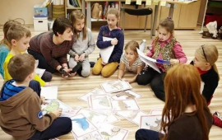
По характеру педагогического процесса выделяются следующие группы игр:
1) обучающие, тренировочные, контролирующие, обобщающие;
2) познавательные, воспитательные, развивающие;
3) репродуктивные, продуктивные, творческие;
4)коммуникативные, диагностические, профориентационные.
По характеру игровой методики игры можно разделить на:
- предметные;
- сюжетные;
- ролевые;
- деловые;
- имитационные;
- игры-драматизации.

Slide 8
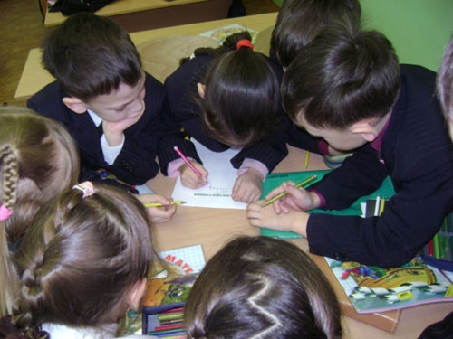
Существует шесть основных целей использования игр на уроках иностранного языка:
1. формирование определенных навыков;
2. развитие определенных речевых умений;
3. обучение уметь общаться;
4. развитие необходимых способностей и психических функций;
5. познание (в сфере становления собственно языка);
6. запоминание речевого материала.
Исходя из данных целей, имеется несколько групп игр, развивающих интеллект, познавательную активность ребенка.

Slide 9
1. Грамматические игры
Цель данного вида – научить учащихся употреблению речевых образцов, содержащих определенные грамматические трудности, создать естественную ситуацию для употребления данного речевого образца, развить речевую творческую активность и самостоятельность учащихся.
2. Лексические игры
Данный вид игр преследует цели – тренировать учащихся в употреблении лексики в ситуациях, приближенных к естественной обстановке, знакомство с сочетаемостью слов, активизировать речемыслительную деятельность, развивать речевую реакцию учащихся
3. Фонетические игры
Они практикуют и развивают произносительные навыки: интонацию предложений, фонемы.
4. Орфографические игры.
Цель данных игр – упражнение в написании английских слов. Часть игр может быть рассчитана на тренировку памяти учащихся, а часть – на некоторых закономерностях в правописании английских слов.
5. Творческие игры.
Цели игр – научить учащихся понимать смысл однократного высказывания, научить выделять главное в потоке информации, развить слуховую память учащихся.
Такие игры формируют у учащихся навыки говорения, аудирования. Одной из задач подобного рода игр является обучение учащихся речевой реакции в процессе коммуникации.

Slide 10
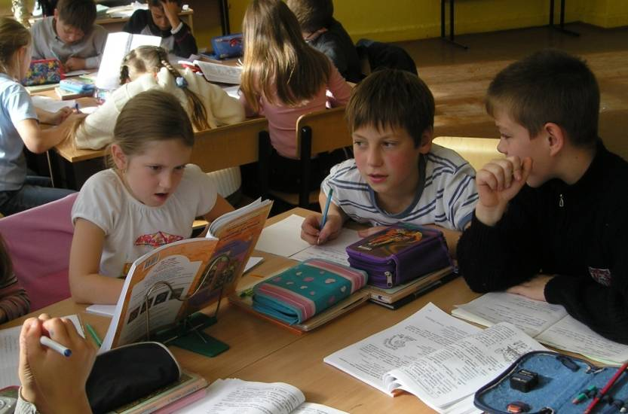
Определены правила проведения ролевых игр:
- обучающемуся предлагается поставить себя в ситуацию, которая может возникнуть вне аудитории, в реальной жизни.
- обучающемуся необходимо адаптироваться к определённой роли в подобной ситуации.
- участникам ролевой игры необходимо вести себя так, как если бы всё происходило в реальной жизни; их поведение должно соответствовать и исполняемой ими роли;
- участники игры должны концентрировать своё внимание на коммуникативном использовании единиц языка, а не на обычной практике закрепления их в речи.

Slide 11
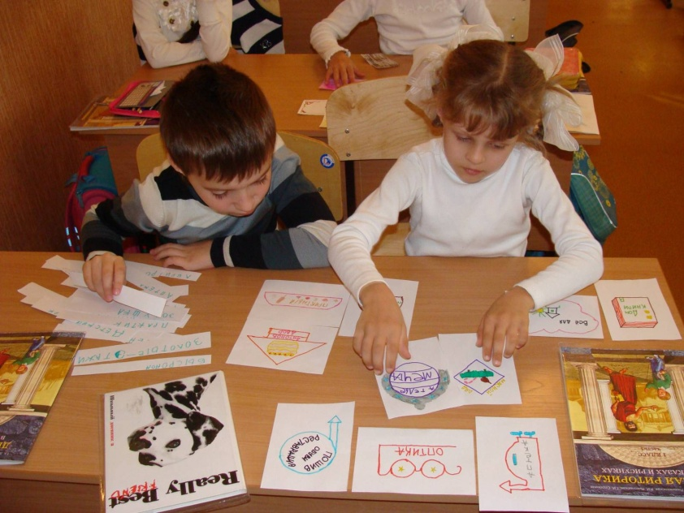
В проведении ролевой игры выделяют 3 этапа:
l. подготовительный этап, включающий:
а) введение обучающихся в ролевую ситуацию, ознакомление их с вопросами для обсуждения или проблемой;
б) знакомство с лингвистическим наполнением игры;
в) предварительную тренировку лексических единиц и грамматических структур.
2. собственно ролевая игра.
3. заключительный этап предполагает оценку преподавателем деятельности обучающихся и, возможно, дискуссию по данной или близкой проблеме.

Slide 12
В заключение, важно заметить, что урок не может состоять из одних игр. При всей привлекательности игры как формы обучения место и время её проведения на уроке зависят от многих факторов: подготовки учащихся, сложности изучаемого материала, конкретных целей и условий урока и даже настроения каждой конкретной группы учеников на каждом конкретном уроке. Использование игр на уроках иностранного языка имеет большое значение и для приобретения новых умений и навыков, и для развития мотивационно-потребностной сферы учащегося, и также способствует формированию дружного коллектива в классе и, конечно же, воспитывают ответственность и взаимопомощь учащихся, так как в игре они должны быть "одной командой", постоянно поддерживая друг друга.

